Slide 1
Il messale
A COSA SERVE

Slide 2
Il rito è la mediazione
tra il Mistero
e la nostra storia
tra la nostra storia
e il Mistero

Slide 3
A cosa serve il MESSALE?

Slide 4
«Ogni libro liturgico - incluse le premesse teologiche e pastorali - sia per [i presbiteri] oggetto di attento studio, sia individualmente che in fraterna comunione presbiterale. Di lì impareranno l’arte di evangelizzare e celebrare, che è condizione indispensabile per una fruttuosa ed efficace partecipazione ai divini misteri della comunità loro affidata».
Conferenza Episcopale Italiana, Pontificale Romano. Rito dell'Ordinazione, 15.

Slide 5
Il nostro Messale:
solo un nuovo
Ritus servandus?

Slide 7
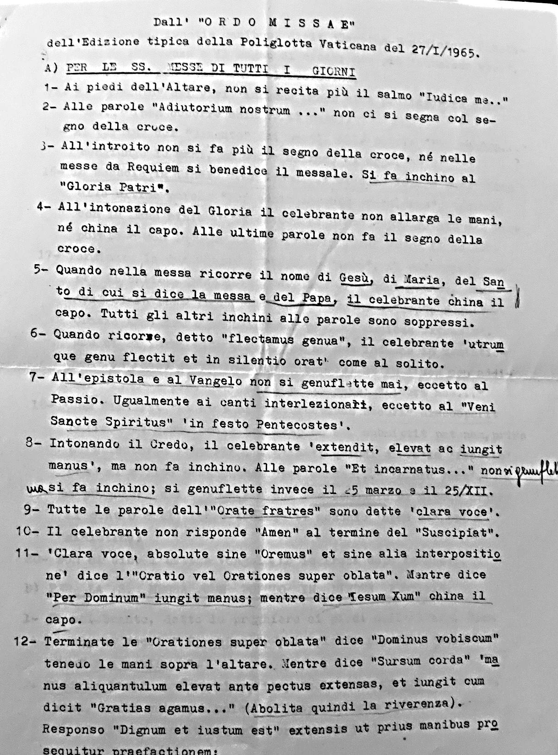

Slide 8
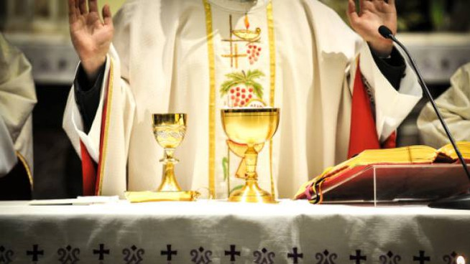
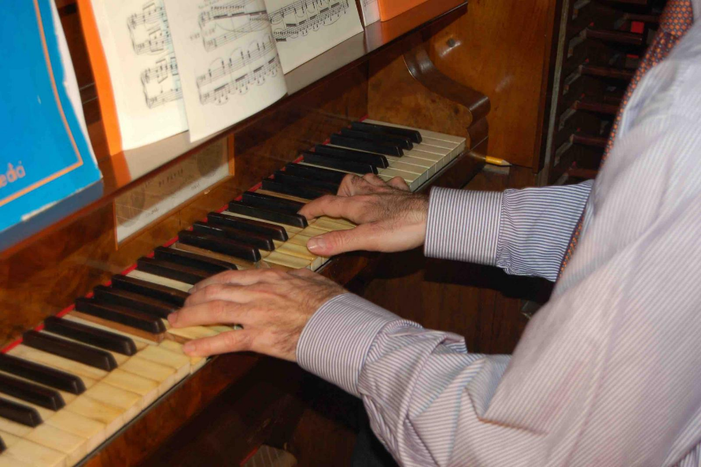

Slide 9
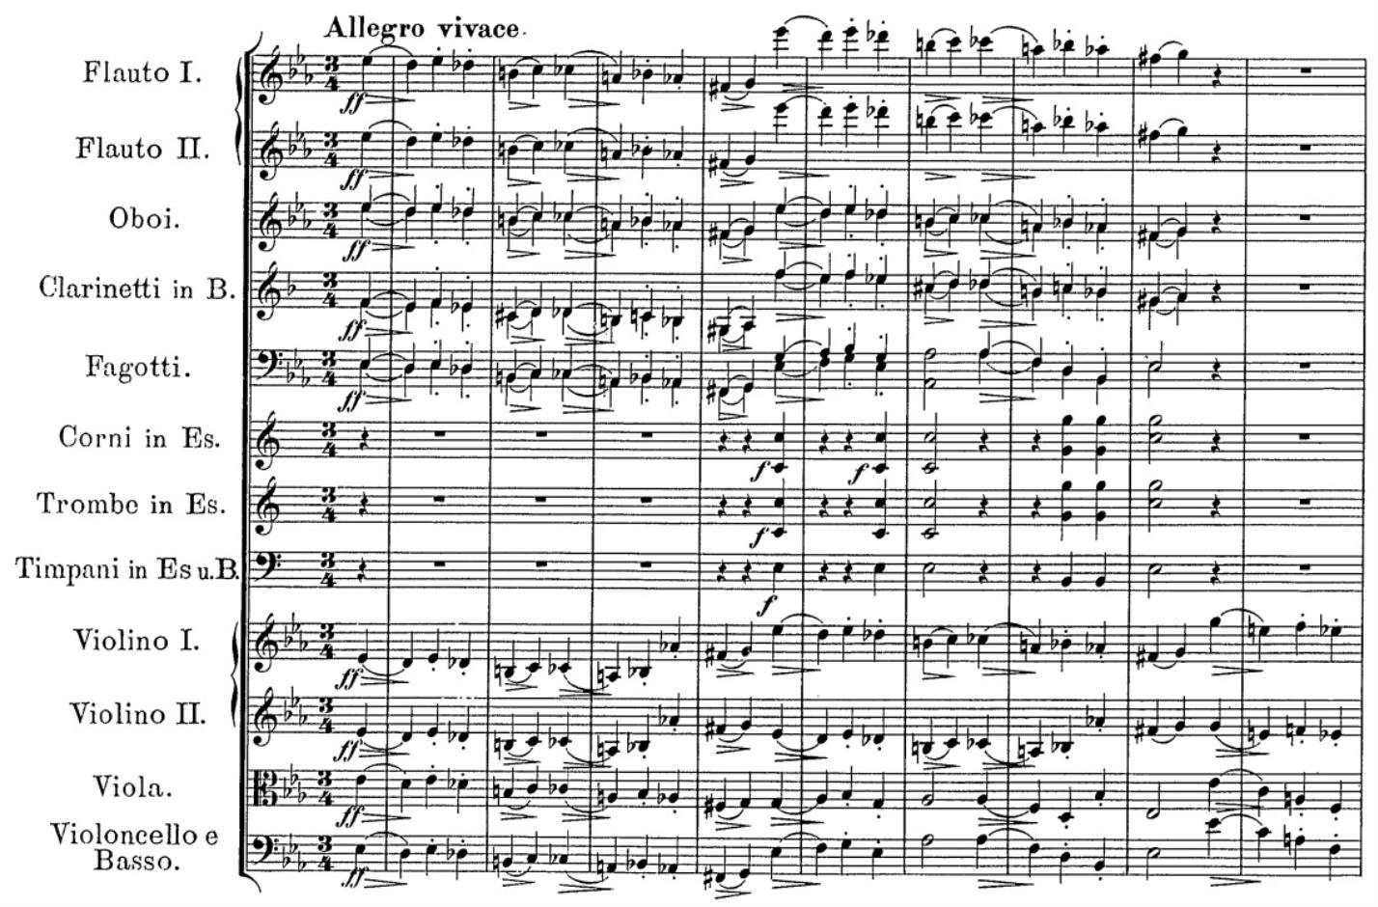

Slide 10
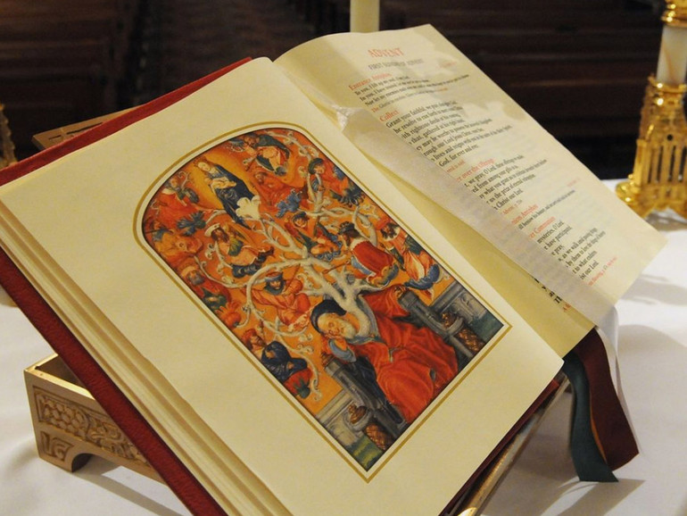

Slide 11
Non solo una via da seguire
ma una esperienza da vivere

Slide 12
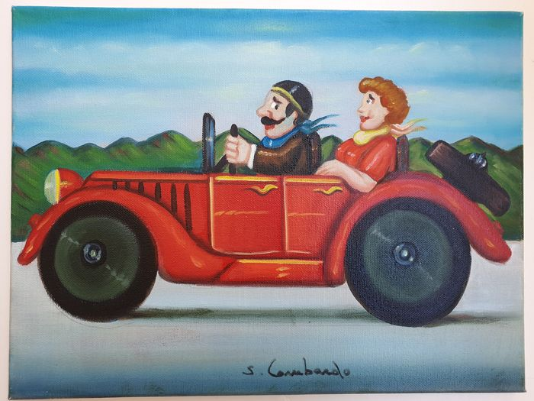

Slide 13
PERCHE’

Slide 15
Far l’amor alla Vincenza
lu ef fa
ma lia en ce pensa

Slide 17
La liturgia non è …
far l’amor alla Vincenza

